Slide 1
CENTRO ESCOLAR ALBATROS
ING GRETHEL SALDIVAR HERRERA

Slide 2
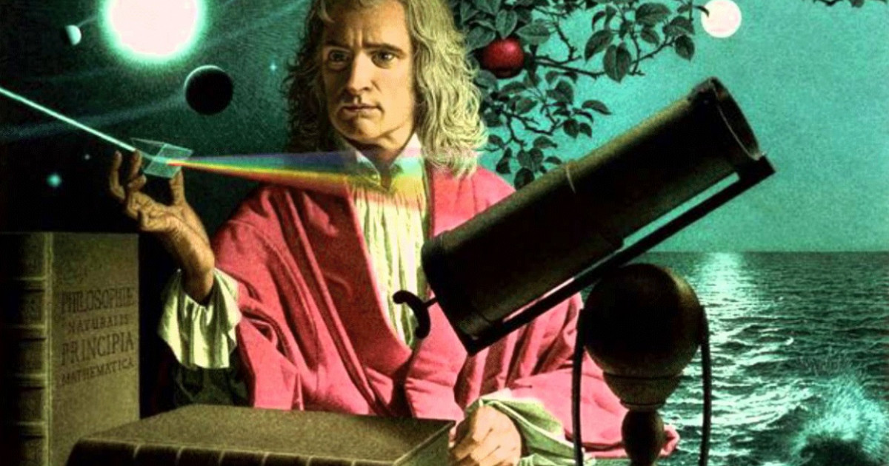
LAS LEYES DEL MOVIMIENTO DE ISAAC NEWTON
¿Quién fue Isaac Newton?
Fue un físico y matemático inglés de los siglos XVII y XVIII (nació el 4 de enero de 1643 y murió el 31 de marzo de 1727 a los 84 años) conocido principalmente por: – Establecer las bases de la mecánica clásica a través de sus tres leyes del movimiento y su ley de la gravitación universal.

Slide 3
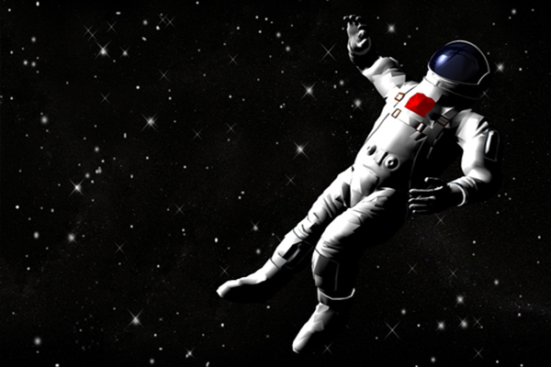
CLASE PRESENCIAL: PRIMERA LEY DE NEWTON O LEY DE LA INERCIA
“Si no existe ninguna interacción sobre un objeto, este permanecerá en reposo de manera permanente, o mantendrá su movimiento rectilíneo uniforme (línea recta y con velocidad constante) a menos que una fuerza lo obligue a cambiar este estado de movimiento”

Slide 4
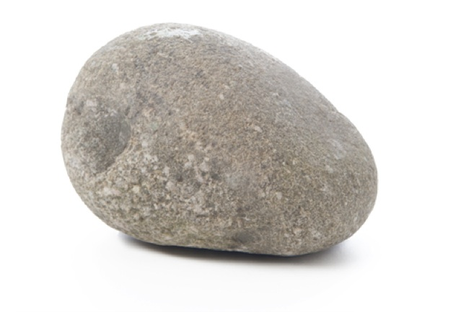
Esta ley también es conocida como ley de la INERCIA.
INERCIA: es la propiedad de un cuerpo a permanecer en su estado de reposo o de movimiento, a mayor masa, mayor inercia y viceversa
¿quién tiene mayor inercia y por qué?
1 kg
1000 kg

Slide 5
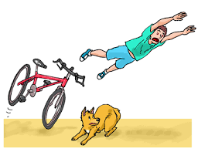

Slide 6
ACTIVIDAD 4: INVESTIGAR SOBRE EL CINTURÓN DE SEGURIDAD Y SU RELACIÓN CON LA PRIMERA LEY DE NEWTON O LEY DE LA INERCIA.
SERÁ EN WORD, PDF, POWER POINT (gusto de cada quién)
DEBERÁ CONTENER LO SIGUIENTE
Presentación (Datos de la escuela, tu nombre, materia, tarea, grupo, fecha)
Contenido (la información de tu investigación, mínimo una cuartilla )
Imágenes (mínimo dos)
Conclusiones
Referencias
Fecha de envío: 16 de NOVIEMBRE DEL 2021
CORREO: grethel_sh@Hotmail.com

Slide 7
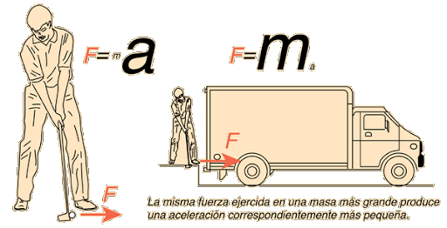
CLASE VIRTUAL: SEGUNDA LEY DE NEWTON
“La aceleración que experimenta un cuerpo al recibir una fuerza es directamente proporcional a la magnitud de la fuerza aplicada e inversamente proporcional a su masa”

Slide 8
FORMULA
Donde:
F = fuerza (N)
m = masa (Kg)
a = aceleración (m/s2)
F = m.a

Slide 9
EJERCICIOS
DETERMINAR LA FUERZA QUE SE LE DEBE APLICAR A UNA PELOTA DE 500 g SI LLEVA UNA ACELERACIÓN DE 4.6 m/s2
Datos Formula Sustitución Resultado

Slide 10
CALCULAR LA ACELERACIÓN QUE LLEVA UN AUTOMOVIL SI SU MASA ES DE 2000 Kg Y SE LE APLICÓ UNA FUERZA DE 5000 N
Datos Formula Sustitución Resultado

Slide 11
ENCUENTRA LA MASA QUE POSEE UN OBJETO SI SU ACELERACIÓN ES DE 3.3 m/s2 y SE LE APLICÓ UNA FUERZA DE 25 N
Datos Formula Sustitución Resultado

Slide 12
ACTIVIDAD 5: REALIZA LOS SIGUIENTES EJERCICIOS COLOCANDO TODO EL PROCEDIMIENTO PARA LLEGAR AL RESULTADO CORRECTO, CON SUS RESPECTIVAS UNIDADES DE MEDIDA, RECUERDA QUE SI NO COLOCAS EL PROCEDIMIENTO TU TRABAJO NO SE CUENTA COMO ACTIVIDAD

Slide 13
CLASE VIRTUAL: DIFERENCIA ENTRE PESO Y MASA
Masa: es la cantidad de materia que posee un cuerpo, se mide en kilogramos y su instrumento de medición es la bascula
Peso: es una fuerza de atracción gravitacional con la que cualquier cuerpo celeste lo atrae hacia su centro, se mide en Newton y su instrumento de medición es DINAMÓMETRO

Slide 14
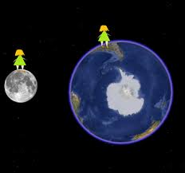
Donde:
W = peso (N)
m = masa (Kg)
g = gravedad del planeta (m/s2)
FORMULA PESO
W = m.g

Slide 15
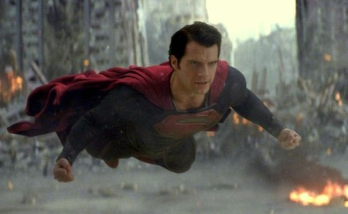
¿por qué Superman puede volar en la tierra?

Slide 16
EJERCICIOS
DETERMINA EL PESO DE UNA PERSONA DE 65 Kg EN LA TIERRA
DETERMINA EL PESO DE UNA PERSONA DE 65 kg EN LA LUNA
Datos Formula Sustitución Resultado
Datos Formula Sustitución Resultado

Slide 17
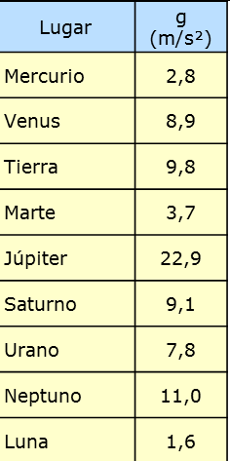
GRAVEDADES DE LOS PLANETAS DEL SISTEMA SOLAR

Slide 18
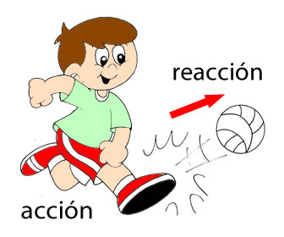
TERCERA LEY DE NEWTON
A TODA ACCIÓN LE CORRESPONDE UNA REACCIÓN DE LA MISMA MAGNITUD PERO EN SENTIDO CONTRARIO

